Slide 1
HDTN 10 CTST 1
THỂ HIỆN
PHẨM CHẤT TỐT ĐẸP CỦA NGƯỜI HỌC SINH

Slide 2
7
THỂ HIỆN SỰ CHỦ ĐỘNG CỦA BẢN THÂN TRONG MÔI TRƯỜNG LÀM VIỆC KHÁC NHAU

Slide 3
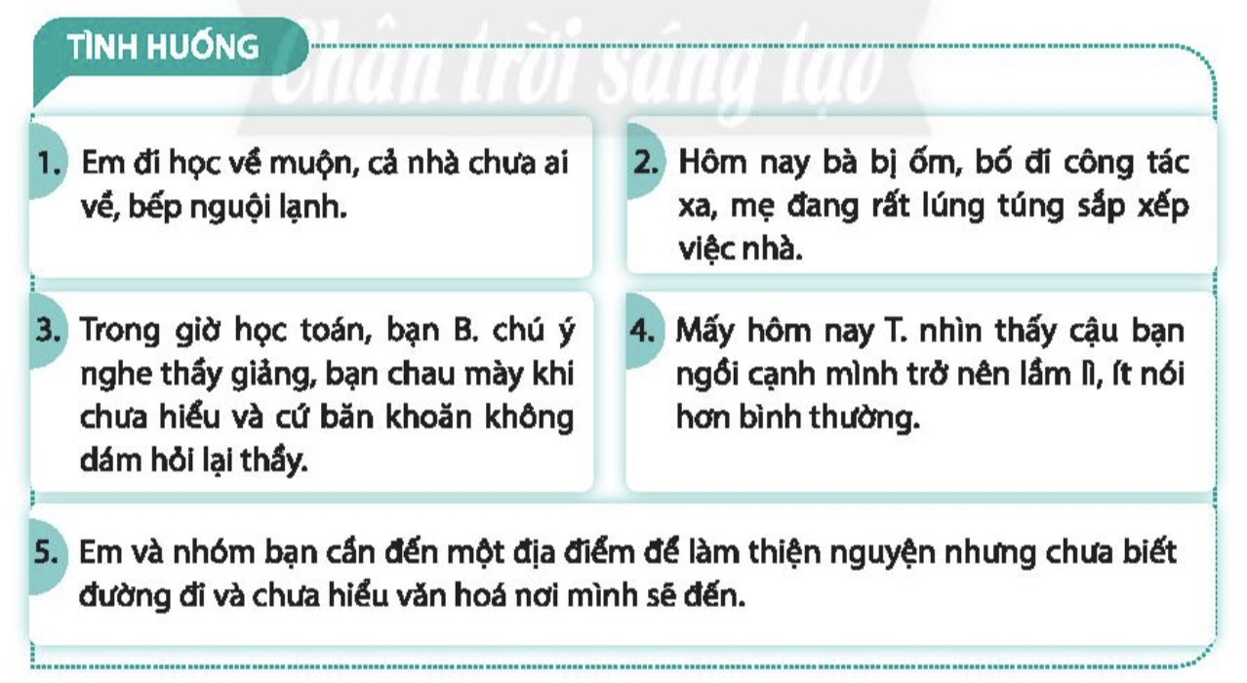
XỬ LÍ TÌNH HUỐNG
Notes:
GV LÀM 5 PHIẾU THĂM. CHIA LỚP THÀNH 5 NHÓM BỐC THĂM ĐỂ XỬ LÍ TÌNH HUỐNG

Slide 4
GÓC CHIA SẺ
CHIA SẺ VỚI THẦY CÔ VÀ CÁC BẠN CÁCH MÀ EM CHỦ ĐỘNG TRONG MÔI TRƯỜNG HỌC TẬP VÀ GIAO TIẾP KHÁC NHAU.
Notes:
GV CHIA LỚP THÀNH 3 NHÓM TƯƠNG ỨNG VỚI 3 TÌNH HUỐNG TRÊN

Slide 5
PHIẾU HỌC TẬP
Hành vi chủ động | Thường xuyên | Thỉnh thoảng | Chưa làm
Chủ động thực hiện và hoàn thành nhiệm vụ học tập, tự giác làm bài, tự học ở nhà theo thời gian biểu đặt ra
Chủ động hỏi thầy cô, bạn bè nếu thấy khó khăn trong học tập cũng như thực hiện các công việc khác
Chủ động trao đổi với mọi người về những vấn đề cùng quan tâm, không e dè, ngại ngùng
Chủ động giúp đỡ bạn bè, thầy cô khi thấy họ cần mình
Chủ động nói lời xin lỗi nếu thấy mình mắc lỗi với ai đó
Chủ động chào hỏi, bắt chuyện, làm quen, phát triển câu chuyện trong giao tiếp.
Notes:
GV IN PHIẾU HỌC TẬP VÀ PHÁT CHO HỌC SINH LÀM

Slide 6
8
THAM GIA DIỄN ĐÀN VỀ CÁCH THỰC HIỆN NỘI QUY, QUY ĐỊNH CỦA TRƯỜNG, LỚP, CỘNG ĐỒNG

Slide 7
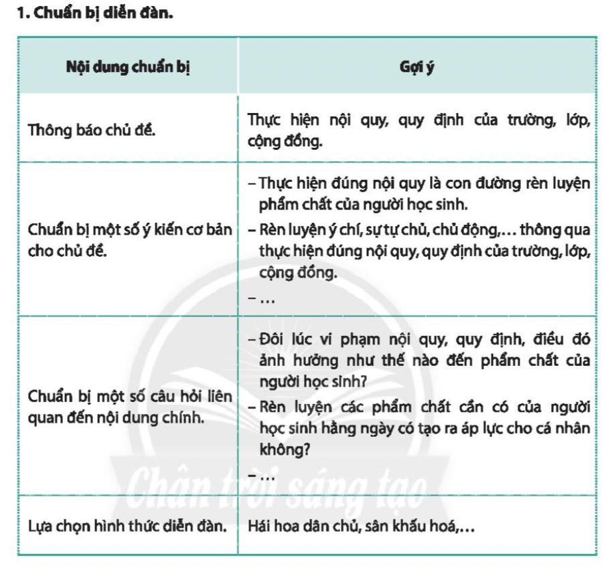
CHUẨN BỊ
DIỄN ĐÀN
Notes:
CHO HS LÀM CÔNG TÁC CHUẨN BỊ CHO DIỄN ĐÀN

Slide 8
TỔ CHỨC DIỄN ĐÀN
Notes:
TỔ CHỨC DIỄN ĐÀN 1 TIẾT

Slide 9
9
TỰ ĐÁNH GIÁ

Slide 10
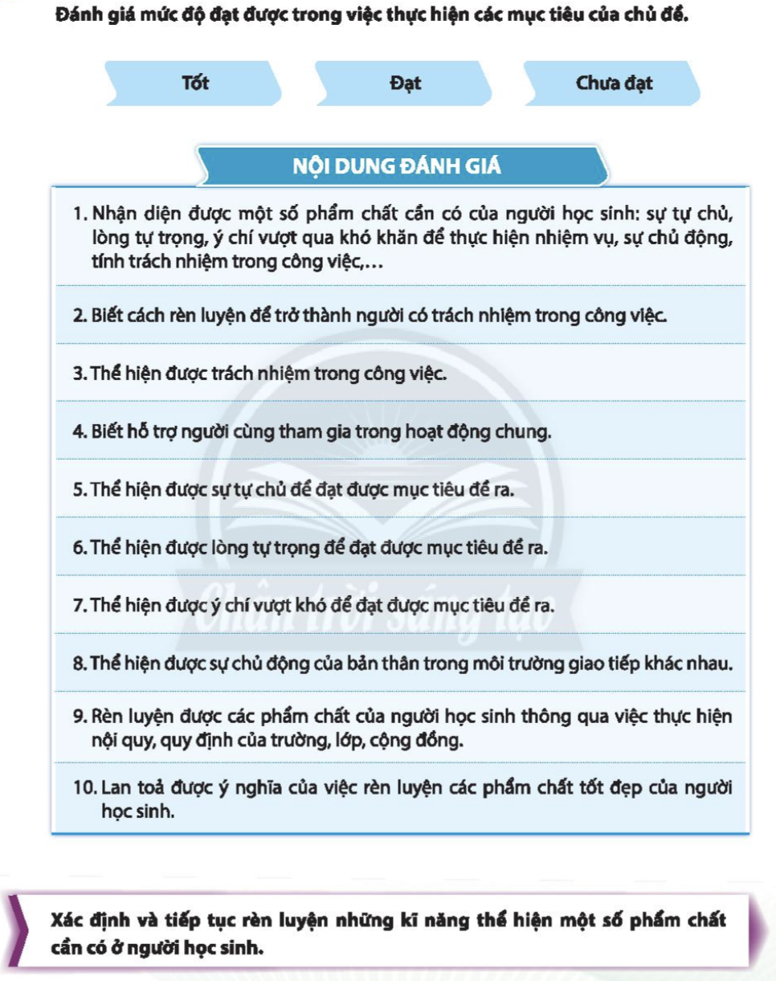

Slide 11
GIÁO VIÊN NHẬN XÉT, KHEN THƯỞNG CÁ NHÂN, NHÓM XUẤT SẮC
Section C
Here you could describe the detile if you need it

Slide 12
THANKS

